Slide 1
神经网络基础
制作人：母凤雯

Slide 2
目录
◆ 概述
◆
CONTENTS
◆ 神经元
◆ 激励函数

Slide 3
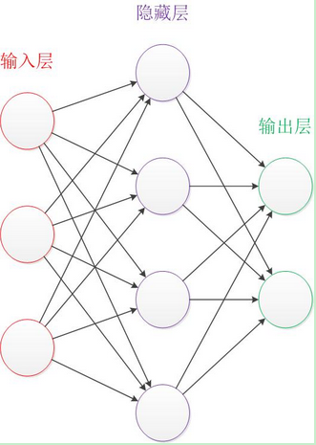
概述
神经网络是什么
神经网络是一种模拟人脑的神经网络以期能够实现类人工智能的机器学习技术。
神经网络的结构
经典的神经网络包含三个层次。红色的是输入层，绿色的是输出层，紫色的是中间层（也叫隐藏层）。输入层有3个输入单元，隐藏层有4个单元，输出层有2个单元。
Notes:
设计一个神经网络时，输入层与输出层的节点数往往是固定的，中间层则可以自由指定； 神经网络结构图中的拓扑与箭头代表着预测过程时数据的流向，跟训练时的数据流有一定的区别； 结构图里的关键不是圆圈（代表“神经元”），而是连接线（代表“神经元”之间的连接）。每个连接线对应一个不同的权重（其值称为权值），这是需要训练得到的。

Slide 4
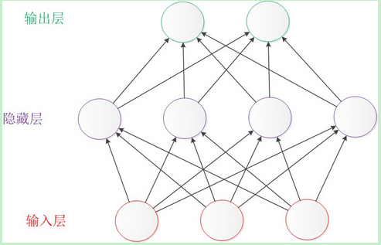
除了从左到右的形式表达的结构图，还有一种常见的表达形式是从下到上来表示一个神经网络。这时候，输入层在图的最下方。输出层则在图的最上方。
概述
Notes:
设计一个神经网络时，输入层与输出层的节点数往往是固定的，中间层则可以自由指定； 神经网络结构图中的拓扑与箭头代表着预测过程时数据的流向，跟训练时的数据流有一定的区别； 结构图里的关键不是圆圈（代表“神经元”），而是连接线（代表“神经元”之间的连接）。每个连接线对应一个不同的权重（其值称为权值），这是需要训练得到的。

Slide 5
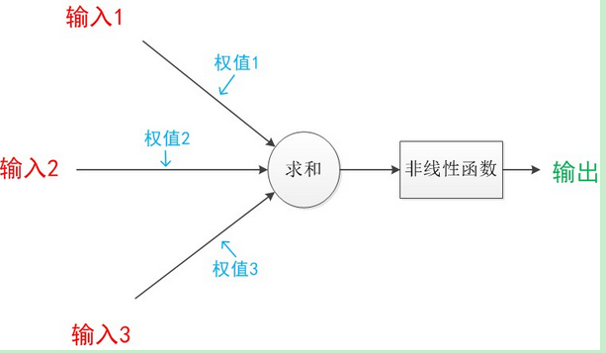


神经元
结构
神经元模型是一个包含输入，输出与计算功能的模型。
f$\left(x\right)=ωx$+b
$LOSS$函数
$Loss$=$\sum_{i=1}^{n}{\left|ωx_{i}+b−y_{i}\right|}$
Notes:
设计一个神经网络时，输入层与输出层的节点数往往是固定的，中间层则可以自由指定； 神经网络结构图中的拓扑与箭头代表着预测过程时数据的流向，跟训练时的数据流有一定的区别； 结构图里的关键不是圆圈（代表“神经元”），而是连接线（代表“神经元”之间的连接）。每个连接线对应一个不同的权重（其值称为权值），这是需要训练得到的。

Slide 6
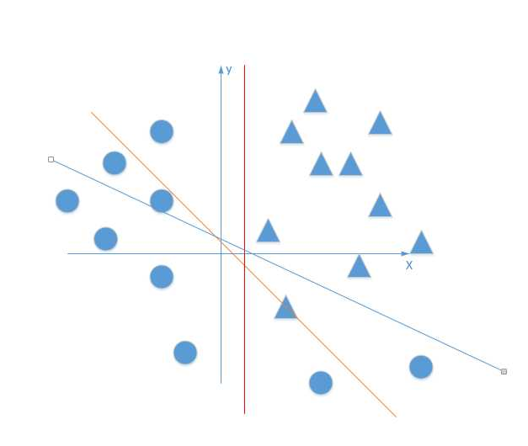
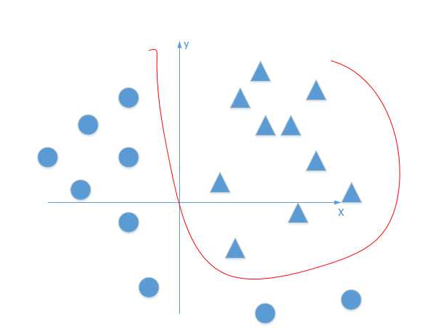
激励函数
神经网络的作用
激活函数是用来加入非线性因素的，解决线性模型所不能解决的问题。
Notes:
设计一个神经网络时，输入层与输出层的节点数往往是固定的，中间层则可以自由指定； 神经网络结构图中的拓扑与箭头代表着预测过程时数据的流向，跟训练时的数据流有一定的区别； 结构图里的关键不是圆圈（代表“神经元”），而是连接线（代表“神经元”之间的连接）。每个连接线对应一个不同的权重（其值称为权值），这是需要训练得到的。

Slide 7

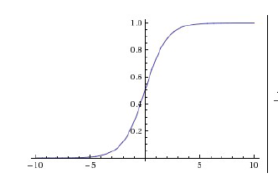
激励函数
Sigmoid
数学表达式：
它能够把输入的连续实值“压缩”到0和1之间。
特点：
Notes:
设计一个神经网络时，输入层与输出层的节点数往往是固定的，中间层则可以自由指定； 神经网络结构图中的拓扑与箭头代表着预测过程时数据的流向，跟训练时的数据流有一定的区别； 结构图里的关键不是圆圈（代表“神经元”），而是连接线（代表“神经元”之间的连接）。每个连接线对应一个不同的权重（其值称为权值），这是需要训练得到的。

Slide 8


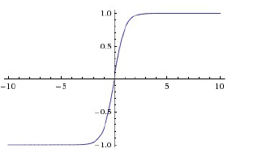
激励函数
tanh
数学表达式：
Tanh函数是sigmoid函数的一种变体，它的取值范围为[-1,1]，
而不是sigmoid函数的[0,1].
特点：

Slide 9

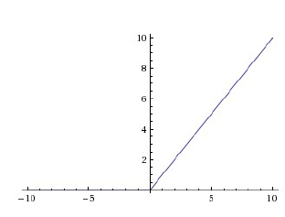
激励函数
ReLU
数学表达式：
输入信号<0时，输出都是0，>0 的情况下，输出等于输入。
特点：

Slide 10
谢 谢 收 看

